Slide 1

Mały Książę
Antoine de Saint-Exupéry

Slide 2
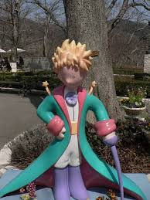
Data i miejsce wydania
Data wydania: 6 kwietnia 1943
Data wydania polskiego: 1947
Miejsce wydania: Nowy Jork

Slide 3
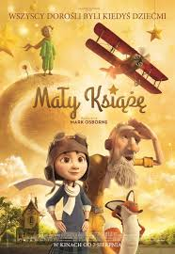
Film
Mały Książę – francuski film animowany w reżyserii Marka Osborne’a z 2015 roku.
Data premiery: 7 sierpnia 2015

Slide 4
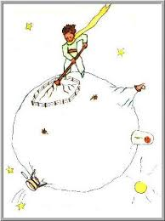
Planeta b-612
Planeta B-612 była zamieszkiwana przez Małego Księcia i różę. Planeta była właściwie niewielką asteroidą. Jest wielkości domu i można co minutę oglądać zachód Słońca. Planeta była obrastana przez baobaby, które Mały Książe musiał codziennie wyrywać.

Slide 5
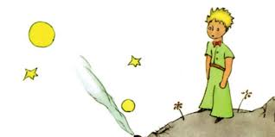
Mały Książę
Główny bohater utworu. Jest to mały chłopiec, który przybył na Ziemię z planety B-612. Jest to drobne jasnowłose dziecko o kędzierzawej czuprynie. Pisarz przedstawia go w ten sposób: „... był uroczy, śmiał się i chciał mieć baranka”.

Slide 6
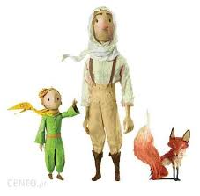
Pilot (narrator)
Jest dorosłym, samotnym człowiekiem, który zachował zdolność czystego, „szczerego” - dziecięcego spojrzenia na świat. Została ona przytłumiona, ale Mały Książę budzi w pilocie dziecko, które zaczyna właściwie oceniać i doskonale rozumie małego przybysza. Kiedy się spotykają, pilot jest „poważny”, uważa, że problemy Małego Księcia dotyczące róży, planety i baobabów są błahe i nieprawdziwe.

Slide 7
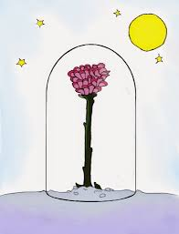
Róża
Jest piękna, powabna, świadoma swej urody i czaru. Przybyła na planetę Małego Księcia jako małe ziarnko. Róża zachowuje się jak piękna kobieta - jest kapryśna i kokieteryjna, żąda opieki i komplementów. Chce być podziwiana i uwielbiana, odgrywa „wielką damę, przewrażliwioną nieco na punkcie własnej osoby”. Jest dumna, nie ujawnia własnych uczuć, pod kolcami ukrywa swoją prawdziwą naturę.

Slide 8
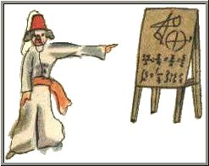
Tureckiego astronoma
Miałem pewne podstawy, aby sądzić, że planeta, z której przybył Mały Książę, jest gwiazdą B-612. Ta gwiazda była widziana raz tylko, w 1909 roku, przez tureckiego astronoma, który swoje odkrycie ogłosił na Międzynarodowym Kongresie Astronomów.

Slide 9
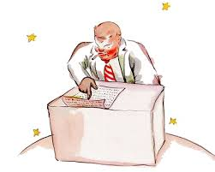
Bankier
Jest postacią symbolizującą filozofię materialistyczną, reprezentuje ludzi, dla których dobra materialne są wartością, której poświęcili swoje życie. Bankier, podobnie jak Pijak i Latarnik, nie potrafi powiedzieć, czemu tak naprawdę służą jego zabiegi.

Slide 10
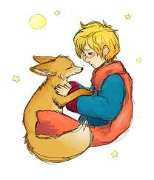
Lis
Zwykle w bajkach lis jest alegorią cech negatywnych: przebiegłości, sprytu, chytrości. W utworze Saint-Exupéry'ego lis jest upersonifikowany, uczy Księcia, czym jest przyjaźń i jak ją pielęgnować. Postać również nierealna.

Slide 11
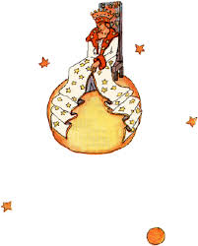
Król
Typ człowieka, który jest skoncentrowany jedynie na sobie, ważne jest dla niego to, by był wielbiony i oklaskiwany.

Slide 12
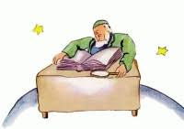
Geograf
Nie jest badaczem, bo nie ma czasu na „łazikowanie”. Pisze księgi, jest zwykłym biurokratą. On również wykonuje pracę pozbawioną sensu i celu.

Slide 13
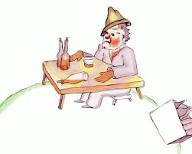
Pijak
Nałogowiec, mężczyzna, który postępuje nie tylko wbrew zasadom społecznym, ale również wbrew logice.

Slide 14
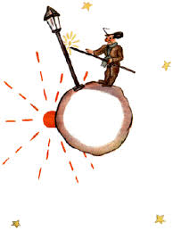
Latarnik
Człowiek, który bezwolnie wykonuje polecenia i rozkazy, nie zastanawiając się nad ich sensem i celowością. Jest jednak pracowity, to jedyna jego zaleta.

Slide 15
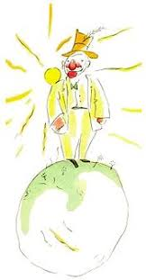
Próżny
Człowiek, który jest skoncentrowany jedynie na sobie, ważne jest dla niego to, by był wielbiony i oklaskiwany.

Slide 16
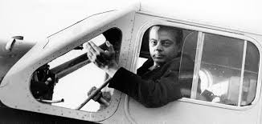
O autorze
Data i miejsce urodzenia:29czerwca 1900 Lyon
Data i miejsce śmierci :31 lipca 1944 Marsylia
francuski pilot, pisarz i poeta. Autor Małego Księcia, jednego z najważniejszych utworów literackich XX wieku.

Slide 17
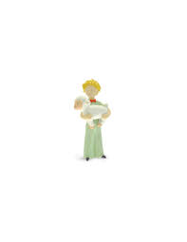
Opinia
Powieść Mały Książe jest jedną z moich ulubionych książek. Nie dziwi mnie to, że książka jest jedną z najlepszych utworów literackich XX wieku.
Jakub Pułym

